Slide 1
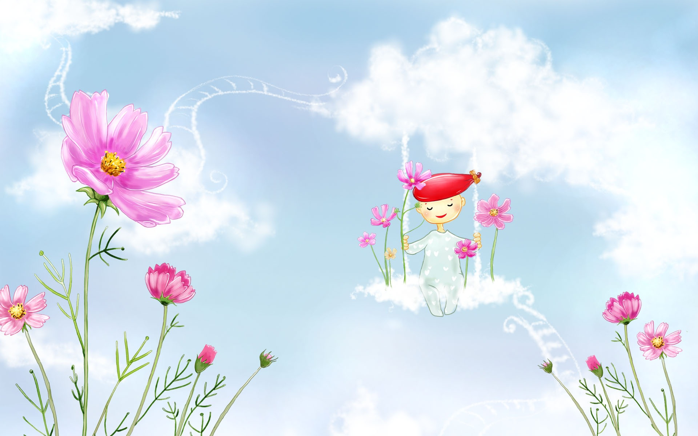
воспитатели
Сулеева Г.Н.
Кузнецова Н.А.
Прощай лето
проект для детей средней группы

Slide 2
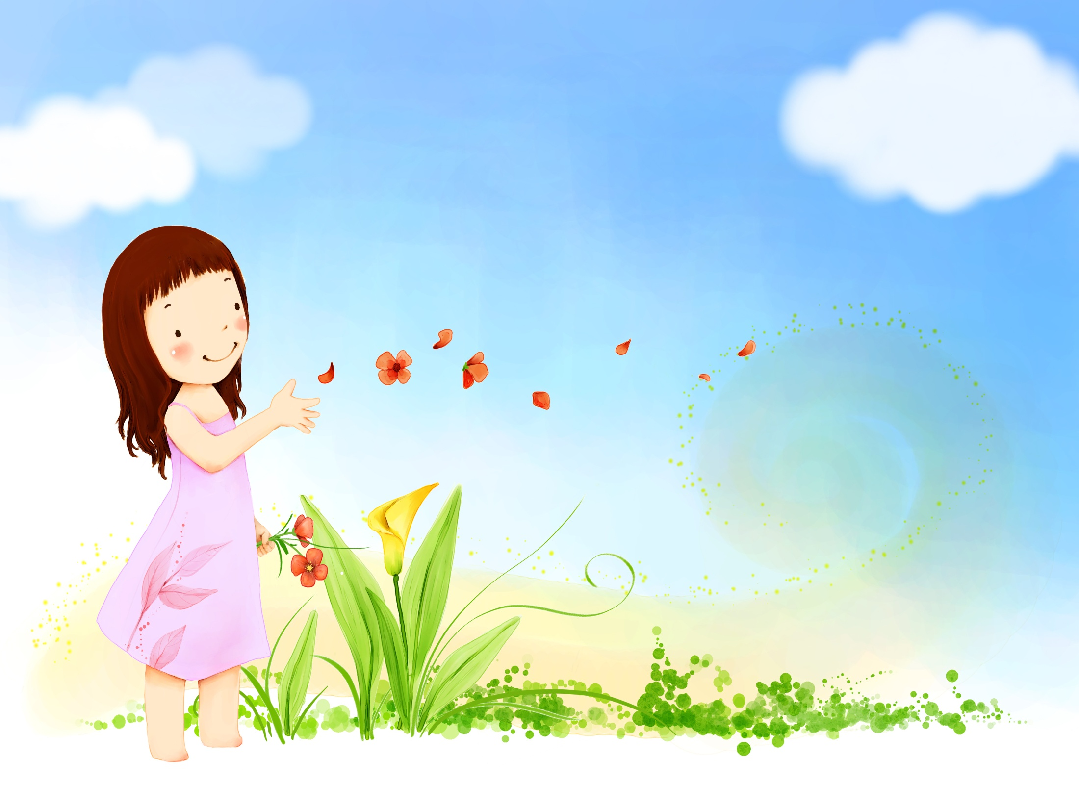
Вид проекта: краткосрочный, творческий
Продолжительность: с 1 – 8 сентября
.
,
Актуальность темы:
Лето – особый период в жизни каждого ребенка. С приходом осени становится немного грустно. А так хочется тепла, солнца, ярких красок. И мы решили вспомнить пестрое, веселое, прекрасное лето, нашу, площадку, цветы, за которыми мы ухаживали, насекомых за которыми наблюдали. Получили массу новых впечатлений, смогли прислушаться к миру природы.
Данный проект направлен на закрепление имеющихся знаний, расширение представлений о живой природе, формирование бережного и чуткого отношения к ней, развитие чувственного восприятия детей.

Slide 3
Цели:
Вызвать у детей желание поделиться своими впечатлениями ,отразить их в разных видах детской деятельности, способствовать приобщению детей к познавательной, творческой и эмоциональной активности

Slide 4
Задачи :
Способствовать развитию умений детей отражать свои впечатления о летнем отдыхе в различных видах деятельности
Продолжать учить детей сравнивать времена года по приметам, искать сходства и отличия
Расширять представления детей о поведении в природе
Продолжать знакомство детей с литературными произведениями
Развивать у детей познавательную мотивацию и активность, интерес к разным видам совместной деятельности, творческие и коммуникативные способности
Формировать дружеские, доброжелательные отношения между детьми, навыки сотрудничества со взрослыми и сверстниками, позитивное отношение к себе и другим людям
Привлекать внимание родителей к совместному творчеству .

Slide 5
Ожидаемые результаты
реализации проекта:
Активизировать самостоятельную познавательно-речевую деятельность детей.
Развивать у детей творческие способности, умение наблюдать, слушать; развивать навыки обобщения и анализа.
Ознакомить с проектом родителей, помочь им найти своё место в данном проекте; заинтересовать каждого ребенка.

Slide 6
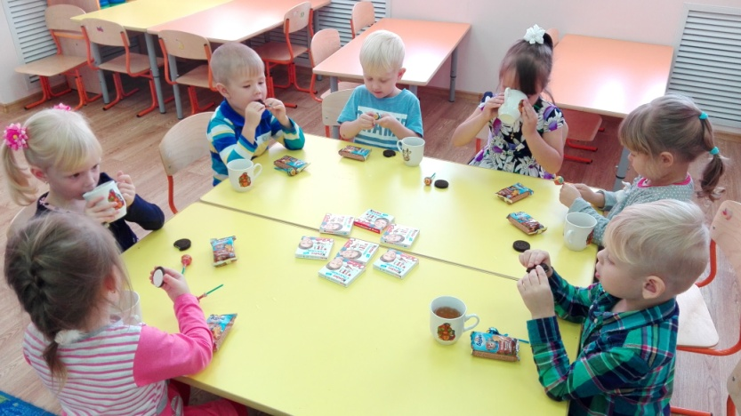
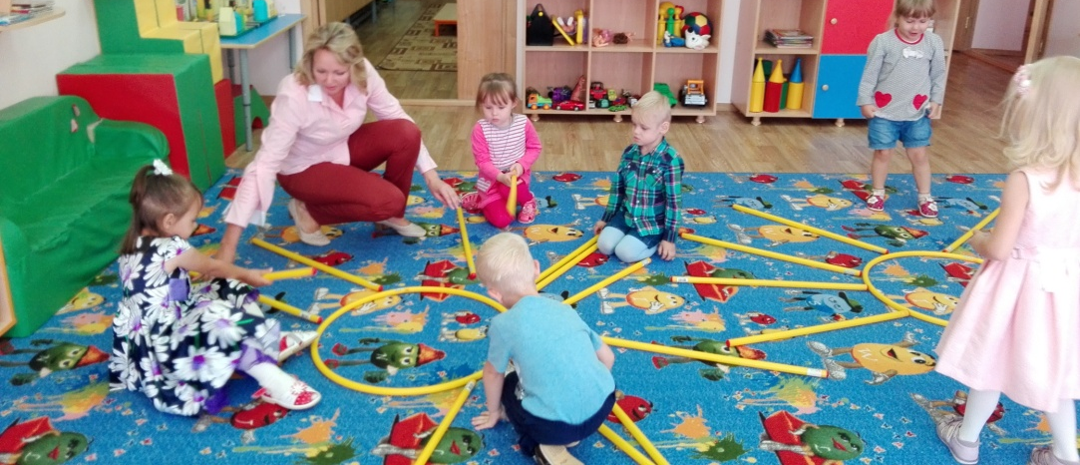
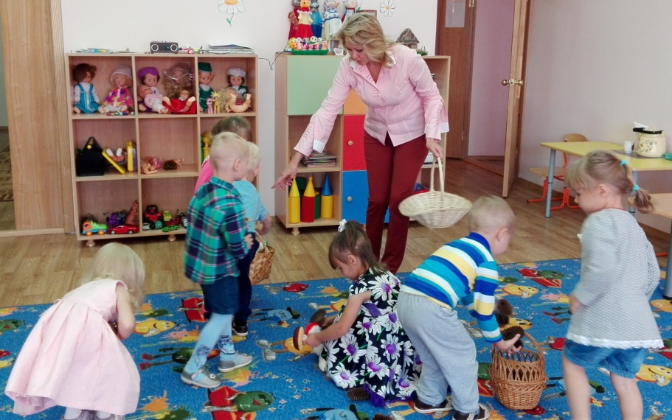
Интеграция образовательных областей
День знаний в детском саду

Slide 7
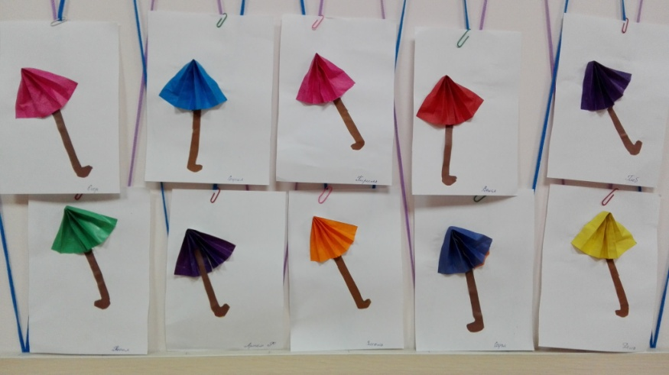
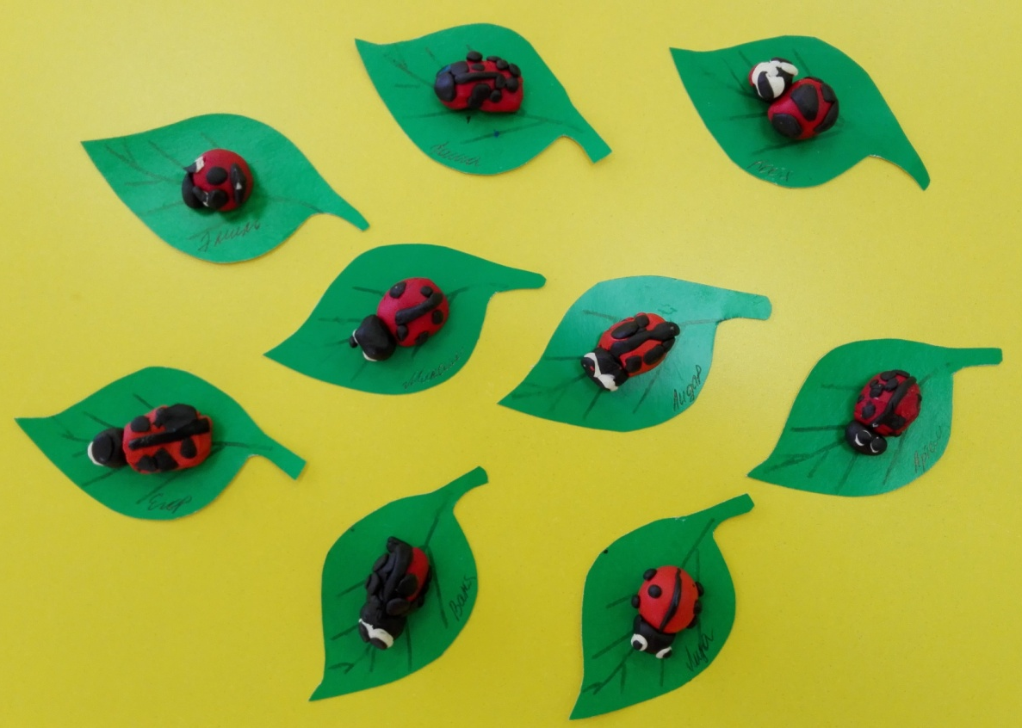
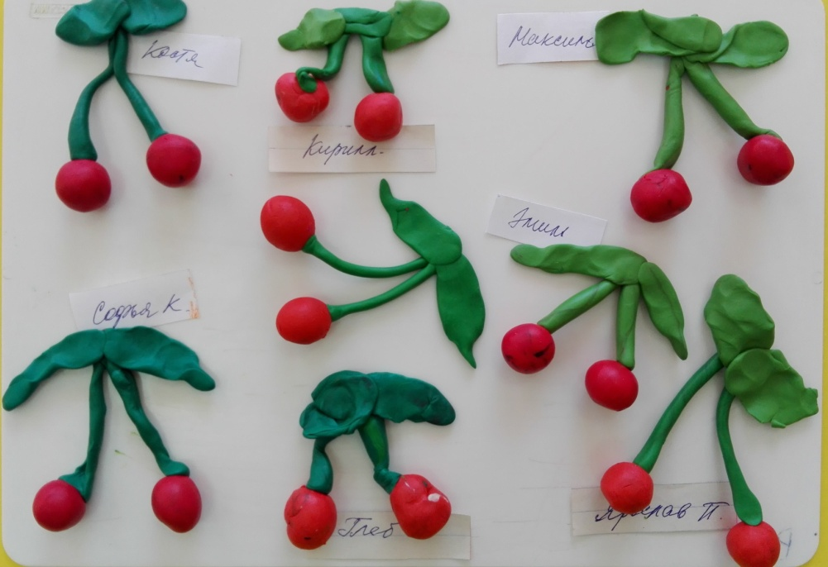
ОО «Художественно-эстетическое развитие»
Лепка: «Вишня», «Божьи коровки»
Аппликация: «Зонтики»

Slide 8
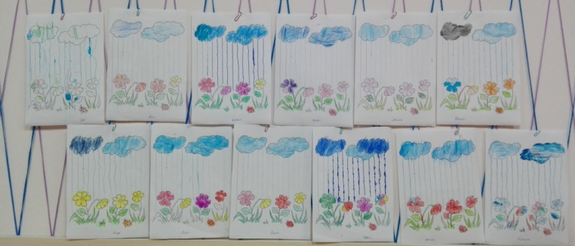
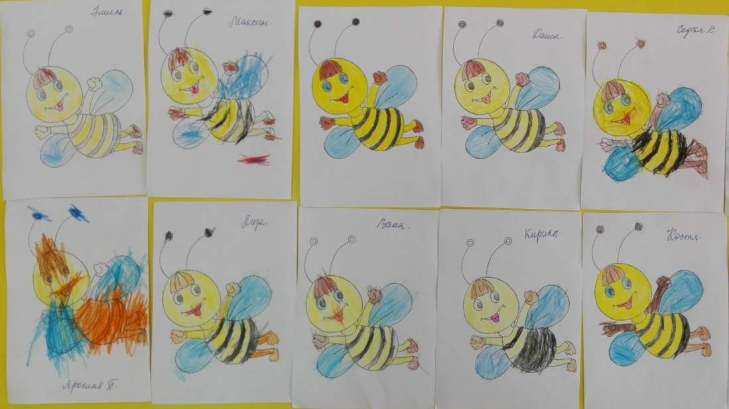
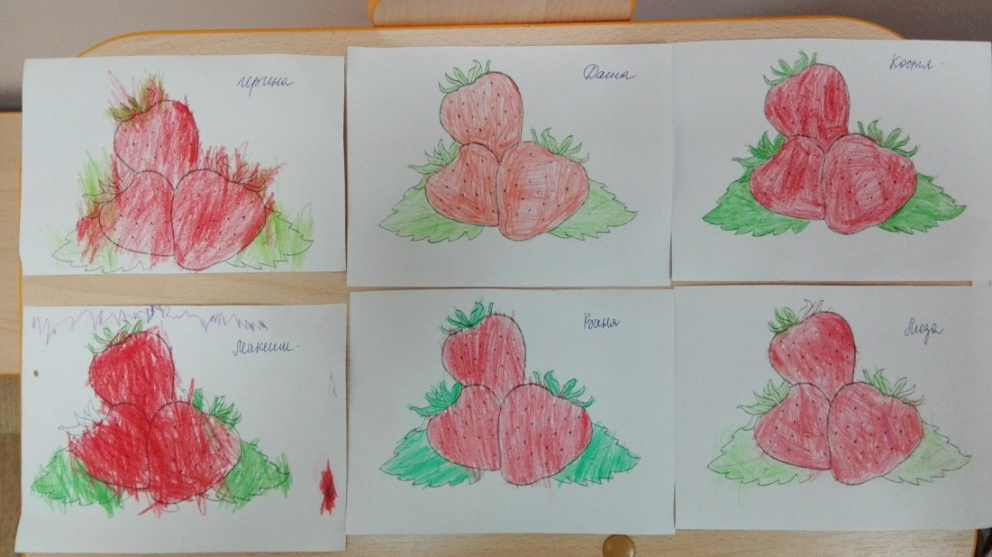
ОО «Художественно-эстетическое развитие»
Разукрашивание: «Пчёлки», «Клубника»
Графомоторика: «Летний дождь»

Slide 9
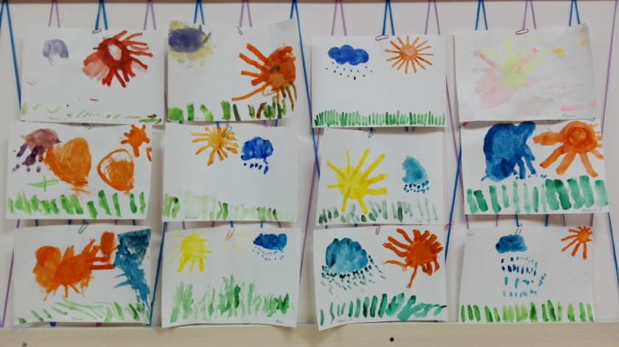
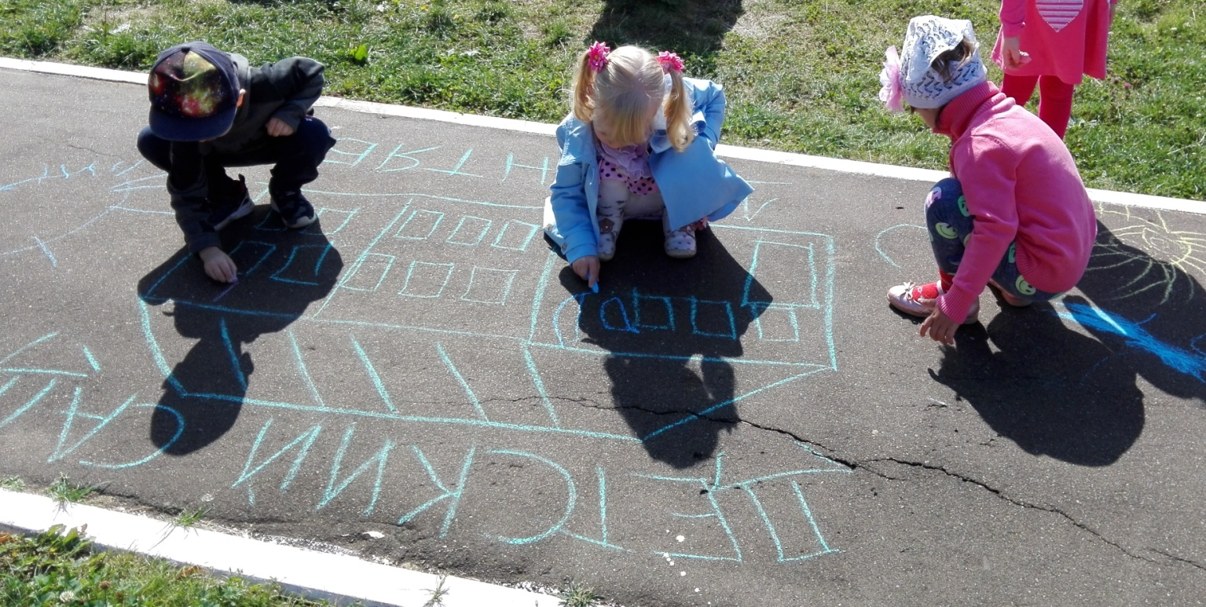
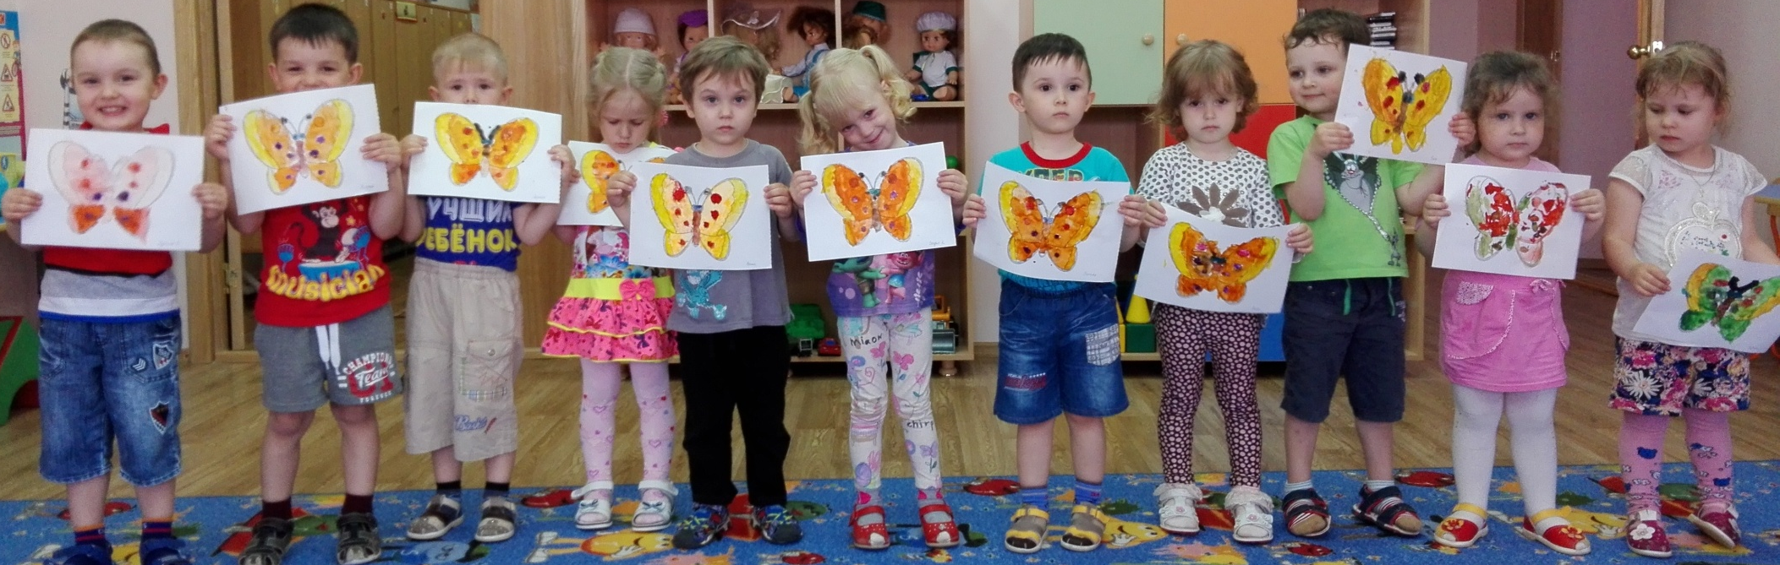
ОО «Художественно-эстетическое развитие»
Рисование: «Бабочки», «Солнышко и дождик»
Рисунки на асфальте

Slide 10
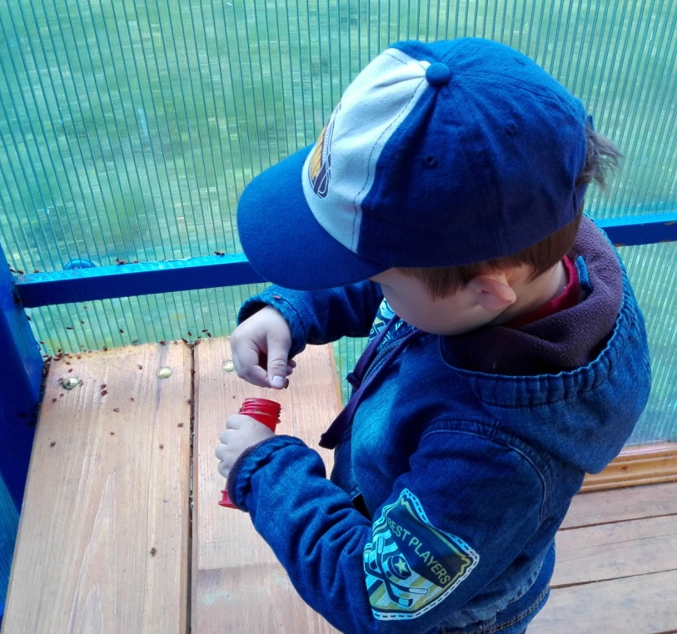
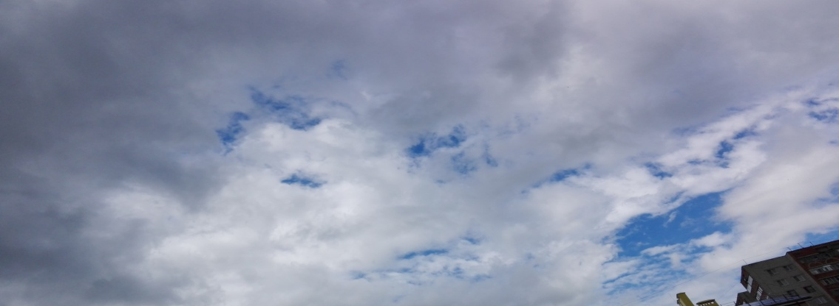
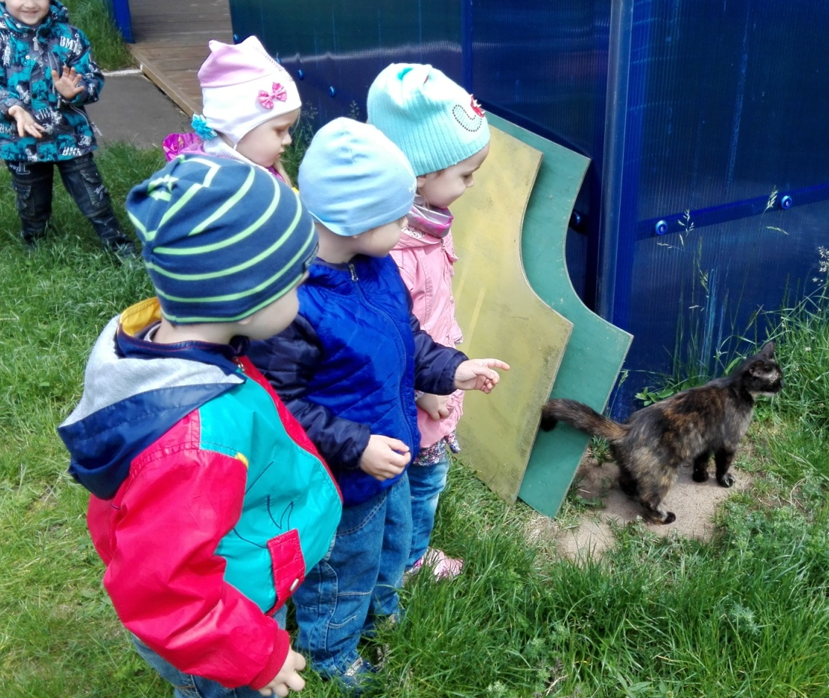
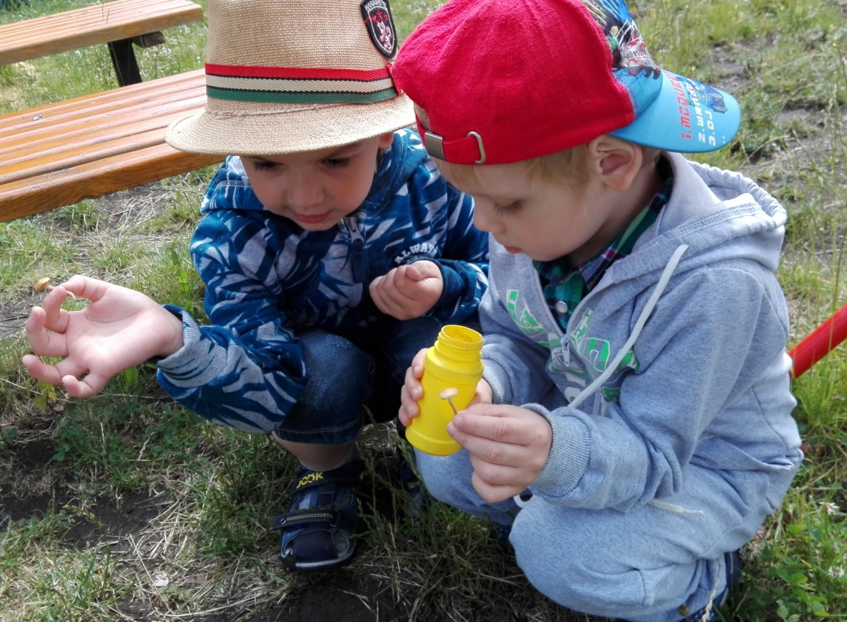
ОО «Познавательное развитие»
Наблюдение на прогулке
Беседа на тему «Лето и мы»

Slide 11
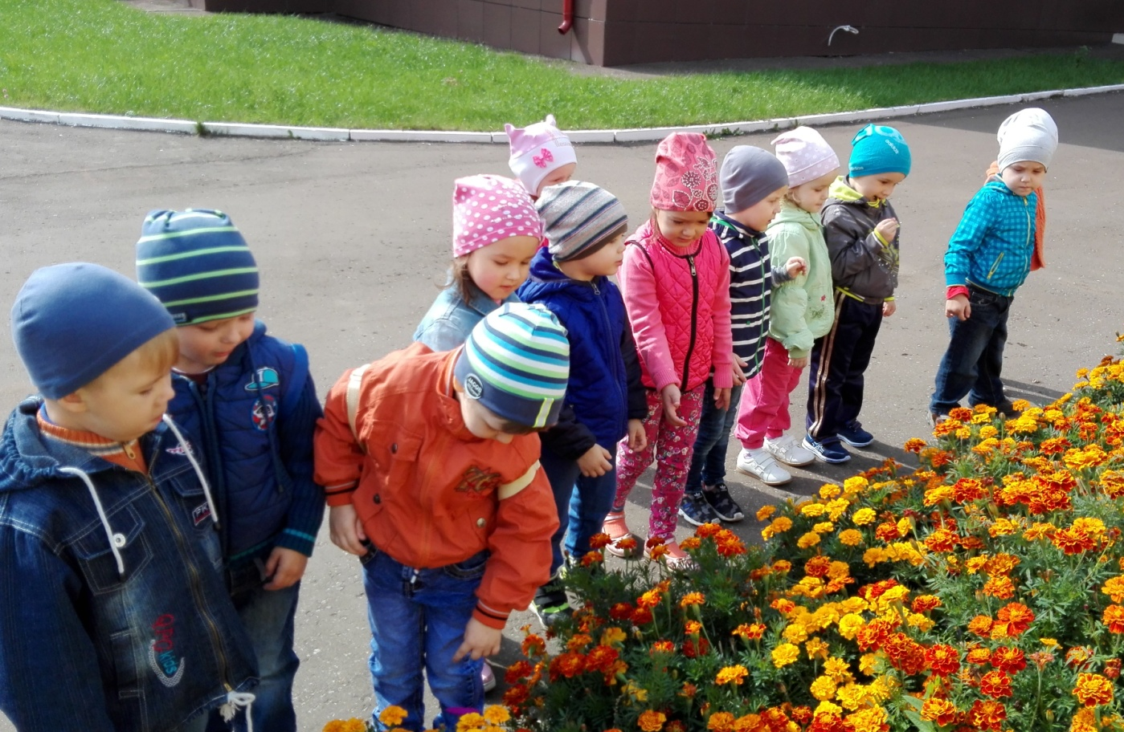
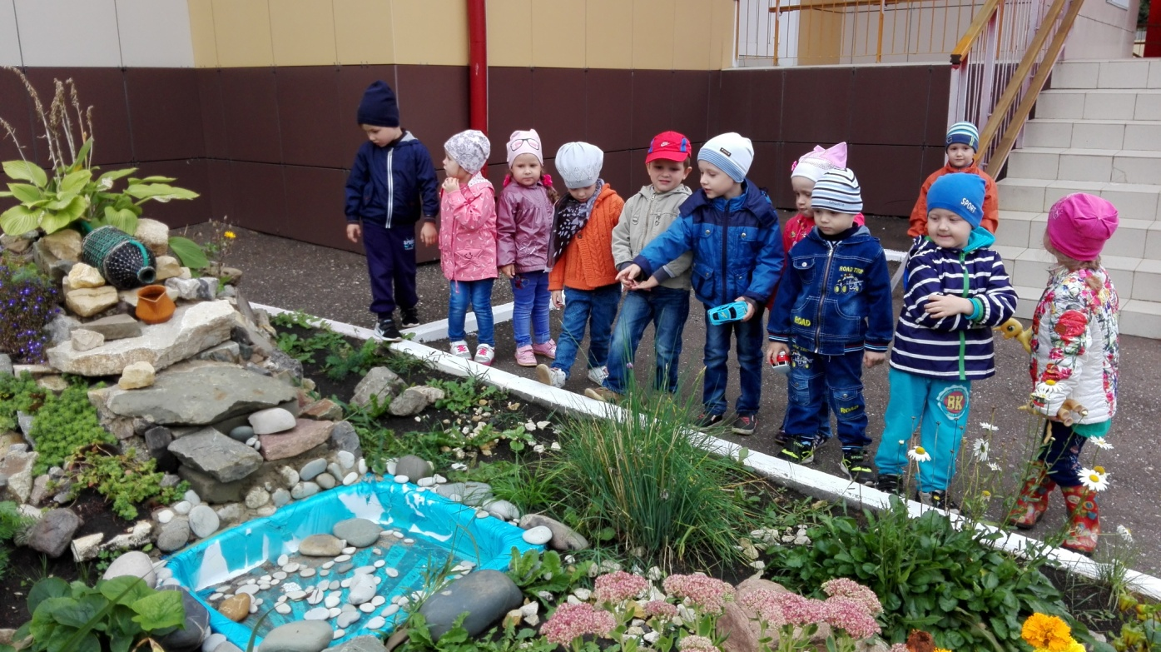
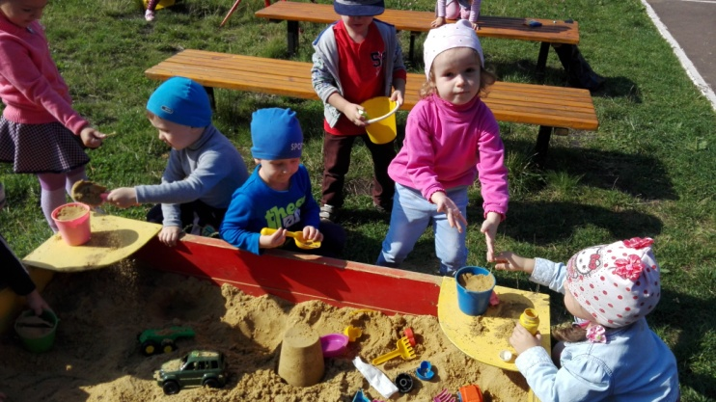
ОО «Познавательное развитие»
Наблюдение на прогулке,
игры с песком

Slide 12
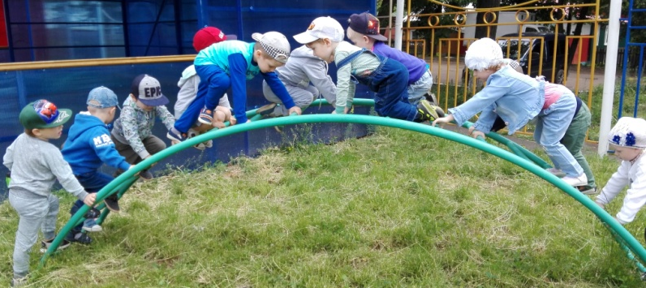
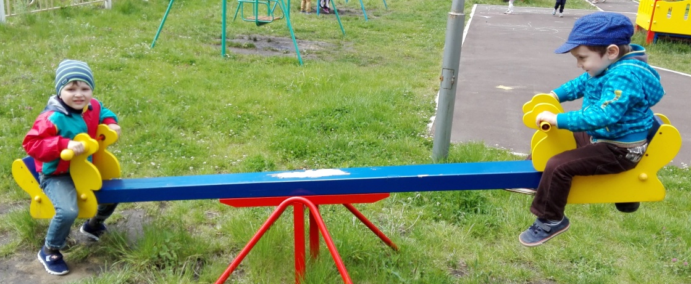
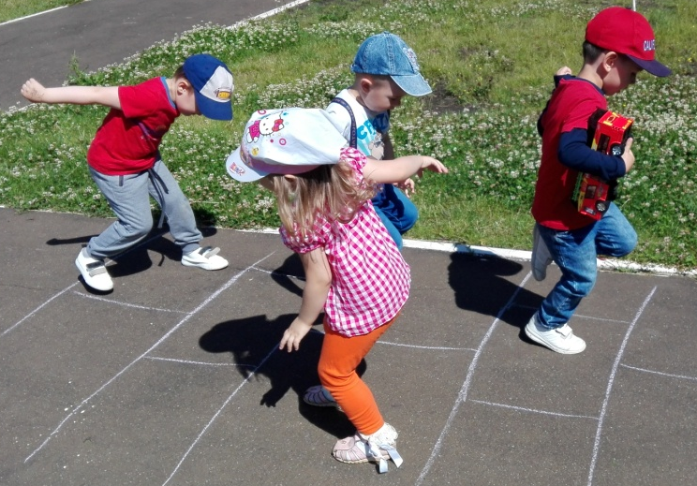
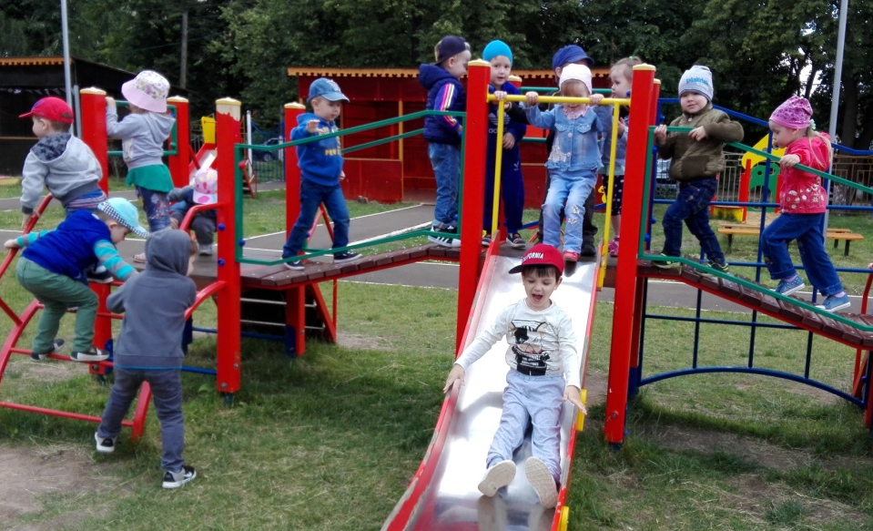
ОО «Физическое развитие»
Самостоятельная деятельность детей

Slide 13
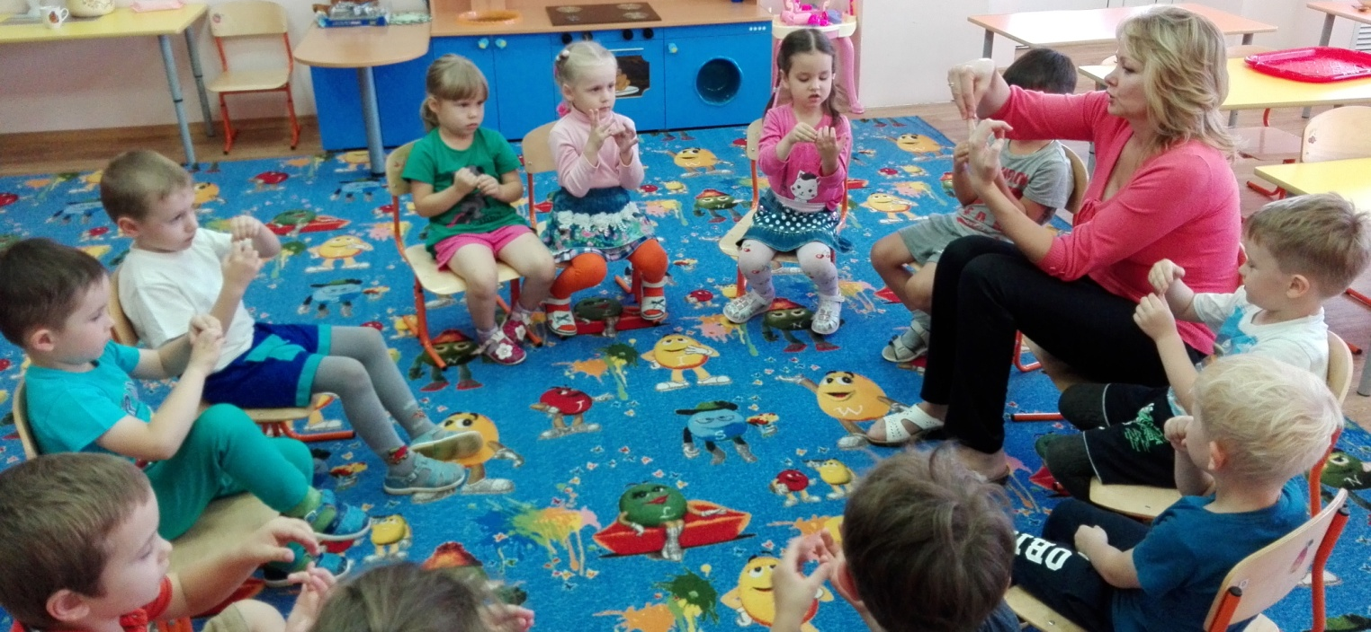
ОО «Физическое развитие»
П/и: «Солнышко и дождик», «У медведя во бору»
Пальчиковая гимнастика: «Лето», «Пчёлки»,
«Паучок ходил по ветке»

Slide 14
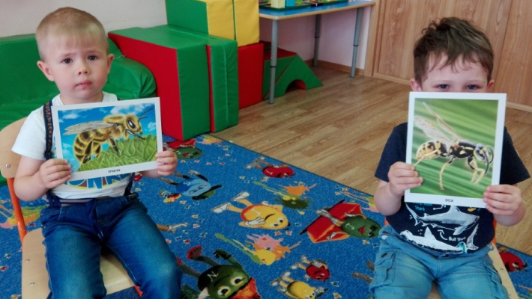
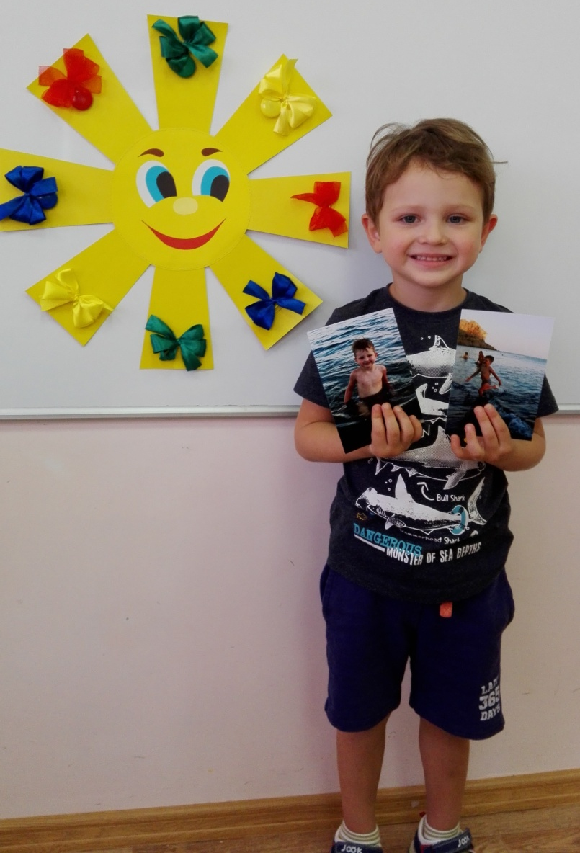
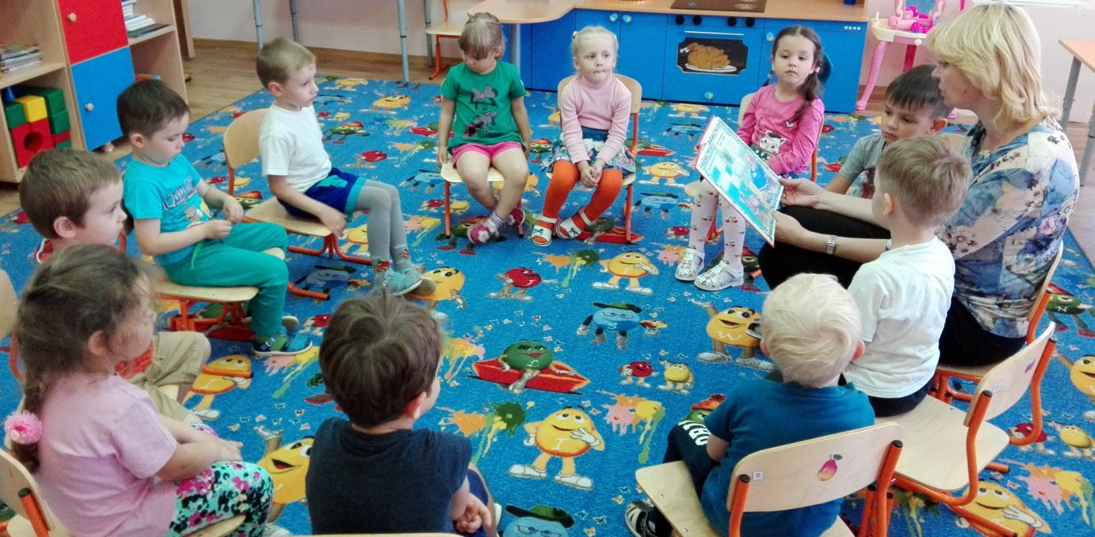
ОО «Речевое развитие»
Чтение художественной литературы:
В. Бианки «Как муравьишка домой спешил»,
В. Сутеев «Цыплёнок и утёнок»
З. Александрова «Ромашки»
Н. Анишина «Чем пахнет лето»
Рассказы детей, кто, где и как провёл лето
Отгадывание загадок, разучивание пословиц

Slide 15
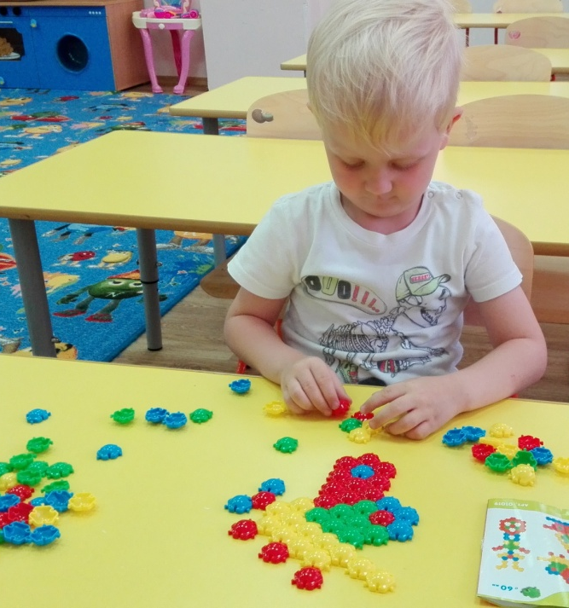
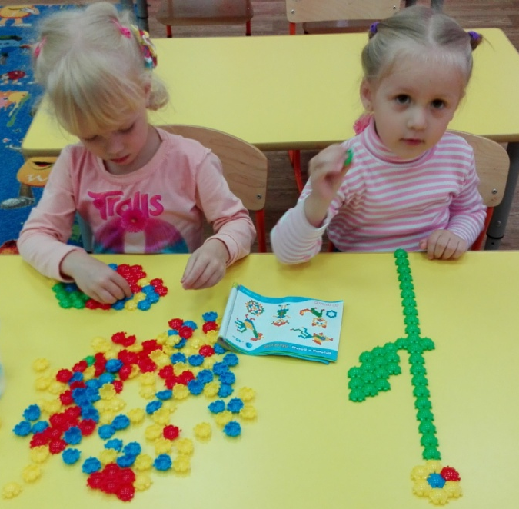
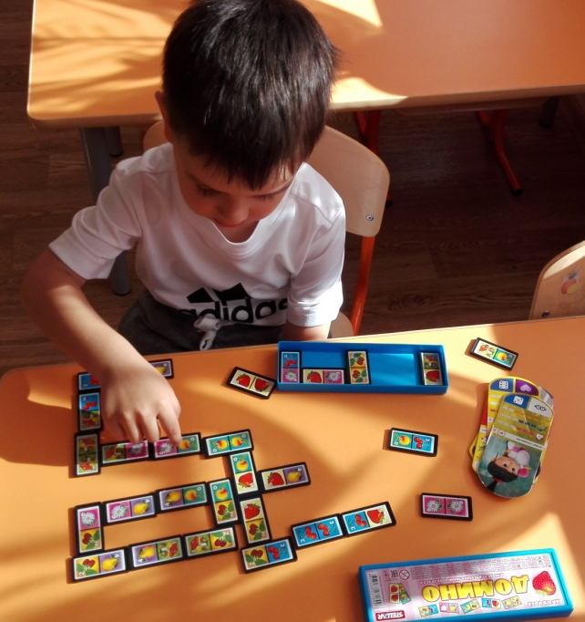
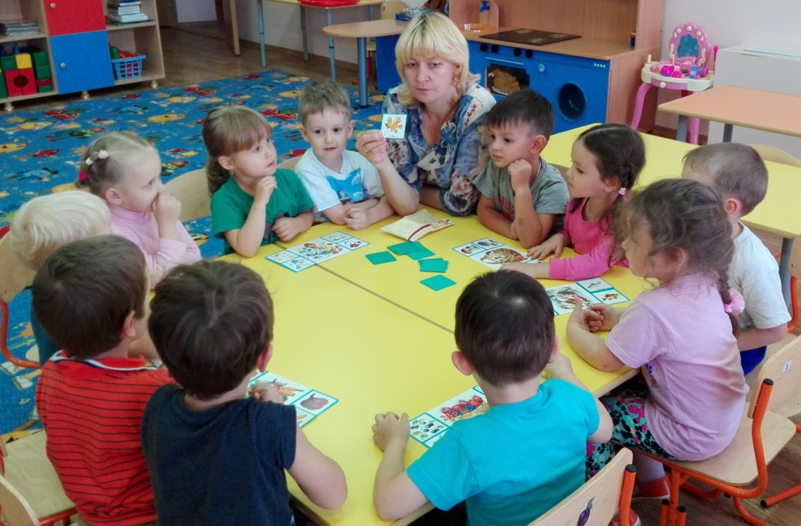
ОО «Социально-коммуникативное развитие»
Настольные игры

Slide 16
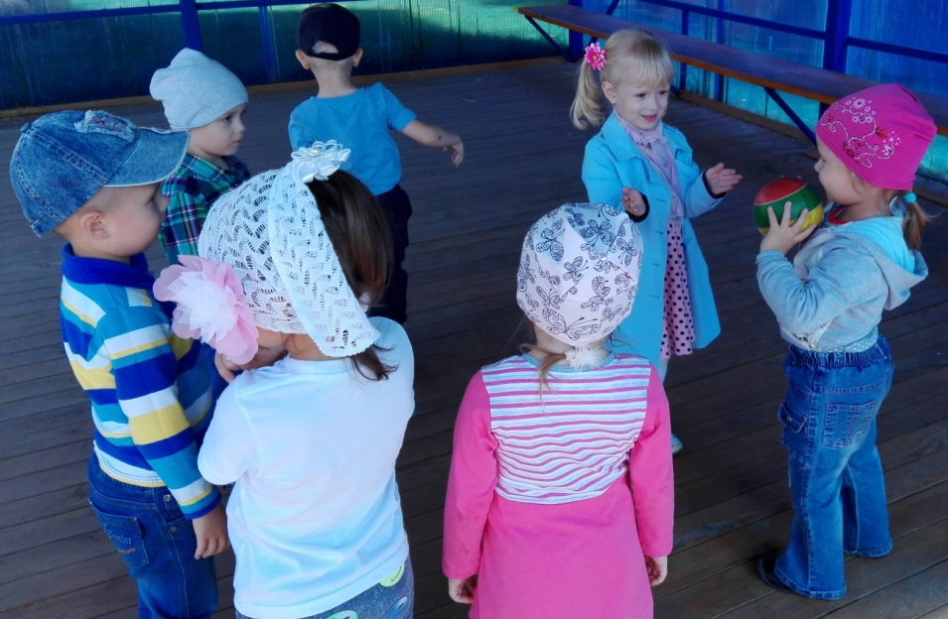
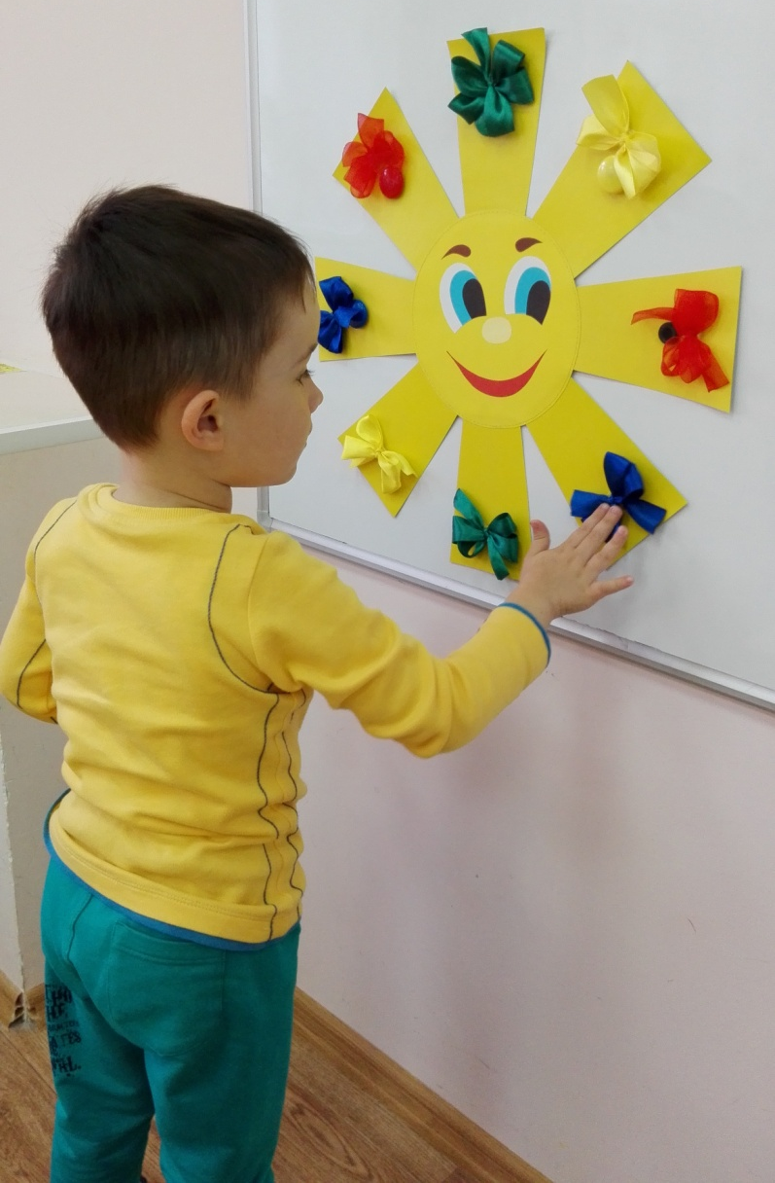
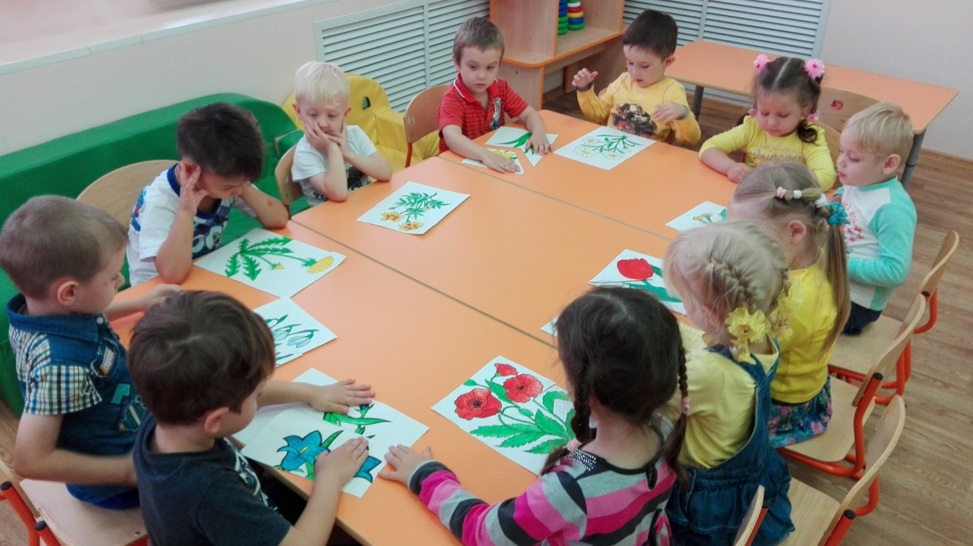
ОО «Социально-коммуникативное развитие»
Д/и «Собери цветок»,
«Съедобное-несъедобное»,
«Наряди солнышко»

Slide 17
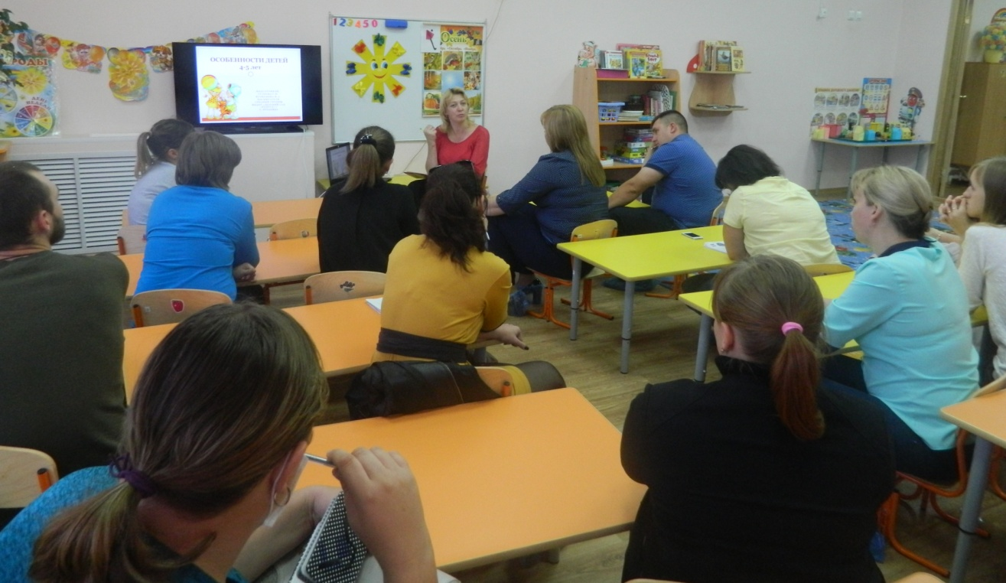
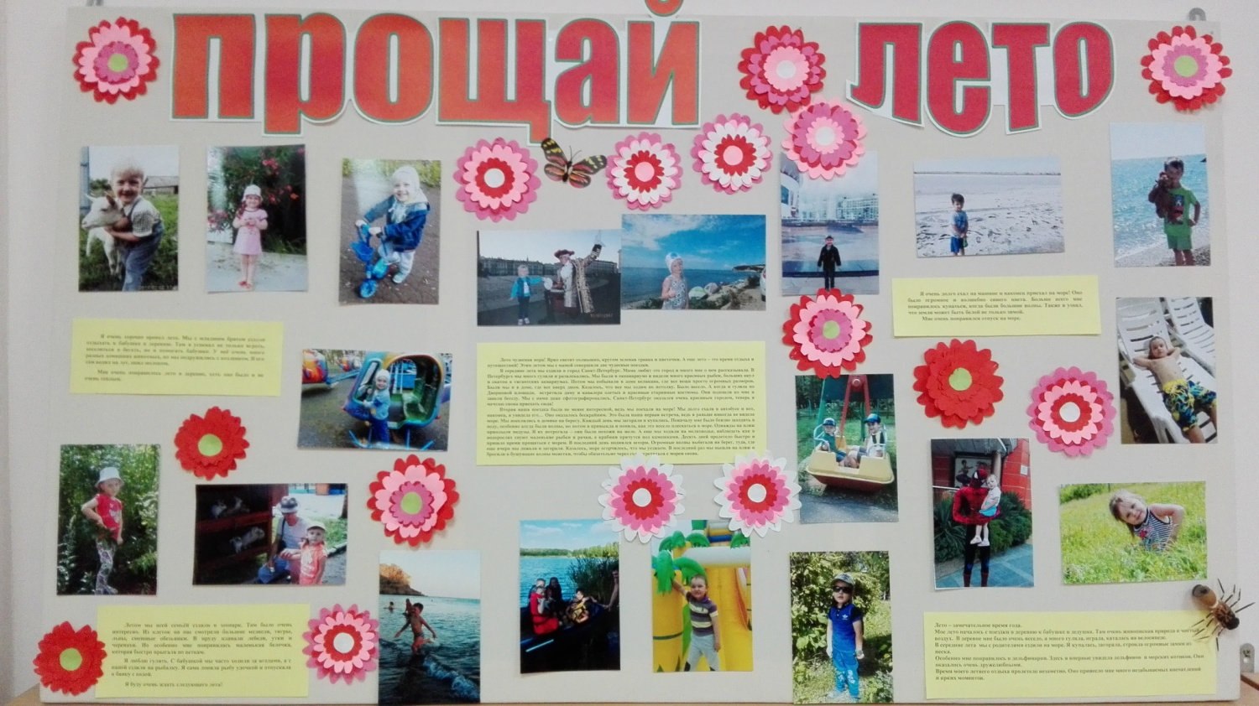
Индивидуальная работа с родителями
Консультация «Ребёнок и природа»
Фотовыставка

Slide 18
Итоги проекта:
В результате проекта дети научились сравнивать два времени года (лето и осень)
Познакомились с литературными произведениями
Детьми были созданы творческие работы по воспоминаниям о лете.
Была организована тематическая фотовыставка «Воспоминания о лете», дети учились рассказывать по своим фотографиям, как и где они провели лето
У детей сформировалось бережное и чуткое отношение к живой природе

Slide 19
Спасибо за внимание
группа «Радуга»

